Slide 1
Foro Farmacéutico de las Américas Asamblea General Ordinaria
Informe de Presidencia
Periodo 2021-2022
Dr. Eduardo Savio
19 de noviembre de 2022

Slide 2
Bienvenidos/Welcome/Bem-vindo

Slide 3
Pilares de nuestro trabajo en las Américas
Confianza
Solidaridad
Compromiso
Acción

Slide 4
El Foro Farmacéutico de las Américas ha trabajado en conjunto con sus organizaciones miembro y observadoras, con actores clave desde diferentes aspectos de la práctica, los servicios y la educación farmacéutica con el único fin de mejorar la salud y la calidad de vida de los ciudadanos de las Américas.

Slide 5
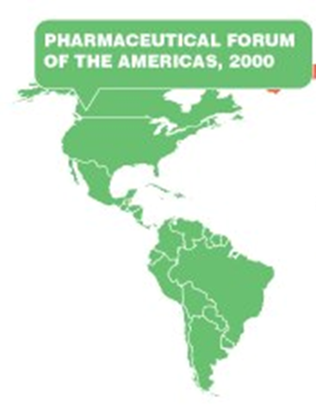
Organizaciones miembros
Confederación Farmacéutica Argentina
Conselho Federal de Farmácia do Brasil
Sociedad Boliviana de Ciencias Farmacéuticas
Colegio Nacional de Químicos Farmacéuticos de Colombia
Colegio de Farmacéuticos de Costa Rica
Colegio de Químicos, Bioquímicos y Farmacéuticos de Pichincha
Colegio Nacional de Farmacéuticos de Panamá
Asociación de Químicos Farmacéuticos del Paraguay
Asociación de Química y Farmacia del Uruguay
American Pharmacists Association
American Society of Health-System Pharmacists

Slide 6
Organizaciones observadoras
Consejo General de Colegios Oficiales de Farmacéuticos de España
International Pharmaceutical Federation (FIP)
Federación Farmacéutica Sudamericana (FEFAS)
Federación Farmacéutica Panamericana (Fepafar)
Federación Farmacéutica Centroamericana y del Caribe
Organización Panamericana de la Salud (OPS/OMS)

Slide 7
Mejorar de la salud en las Américas mediante el perfeccionamiento del ejercicio profesional de la farmacia y de la educación farmacéutica.
Promocionar la ejecución de proyectos relativos al ejercicio profesional de la farmacia y la educación farmacéutica por las organizaciones farmacéuticas de las Américas.

Slide 8
Integrar las políticas de la Federación Internacional Farmacéutica y la Organización Panamericana de la Salud /Organización Mundial de la Salud en lo referente a la profesión farmacéutica, tanto en la práctica profesional como en los programas de educación de pregrado, posgrado y continua.
Elaborar y difundir declaraciones y documentos técnicos que respalden las políticas definidas por las organizaciones farmacéuticas regionales.

Slide 9
Relaciones con socios y colaboradores Relações com parceiros e colaboradores Relations with partners and collaborators

Slide 10
VII Curso de Servicios Farmacéuticos para Gestores Basados en APS Tutores: Susana Migliaro (Argentina) - Gloria Jaramillo (Colombia) - Nuria Montero (Costa Rica) - Yajaira Quesada (Costa Rica) - Jairo Sancho (Costa Rica) - Janeth Montalvo (Ecuador) - Gladys Lugo (Paraguay) Coordinación Académica: Ana Senatore (Uruguay) Edición abril – octubre 2022

Slide 11
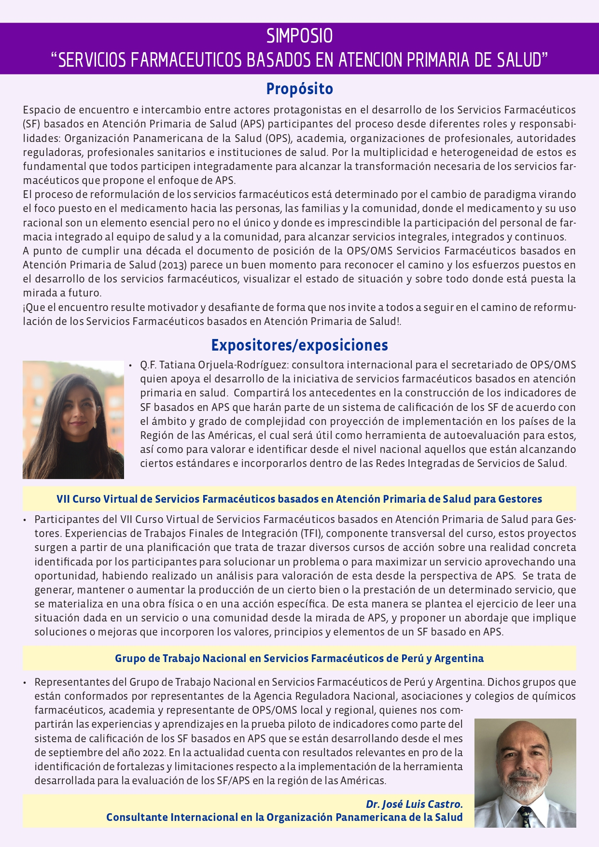
Simposio SF basados en APS
Trabajos finales de intervención seleccionados de:
Costa Rica
Uruguay
Guatemala-El Salvador
Colombia – República Dominicana
Presentaciones de Grupos Técnicos Nacionales de Argentina y Perú

Slide 12
Resistencia Antimicrobiana: Grupo de Trabajo del FFA
Grupo de trabajo: Antistio Alvis (Colombia), Paola Hernández (Ecuador), Jhon Jairo Etcheverry (Colombia), José Pablo Diaz Madriz (Costa Rica), Eduardo Savio (Uruguay). Creado en marzo 2021.

Slide 13
DRIVING AMR ACTION IN THE AMERICAS REGION
Strategic objective of the Global Action Plan on AMR
Optimise the use of antimicrobial medicines
Support the PROA approach (program for optimizing the use of antibiotics) in hospital pharmacies
A partnership between the Pharmaceutical Forum of the Americas and the Society of Infectious Diseases Pharmacists to support Antimicrobial Stewardship education for pharmacists in Latin America was stablished
Incorporating AMS in all healthcare institutions worldwide is vital in the fight to slow antimicrobial resistance. Partnerships like this one between PFA and SIDP can inform future planning for expansion of AMS training.
Conclusion
4

Slide 14
Resistencia Antimicrobiana: Grupo de Trabajo del FFA
Memorandum de entendimiento con SIDP
Llamado y selección de 12 participantes para la única capacitación para farmacéuticos en Programa PROA
Participantes de Colombia (5), Costa Rica (6), Argentina (1)
De hospitales de alta, media y baja complejidad
De hospitales de capitales y de ciudades de diferente tamaño.
Acuerdo con generar una publicación conjunta de los trabajos realizados en el marco del entrenamiento en español, portugués e inglés.

Slide 15
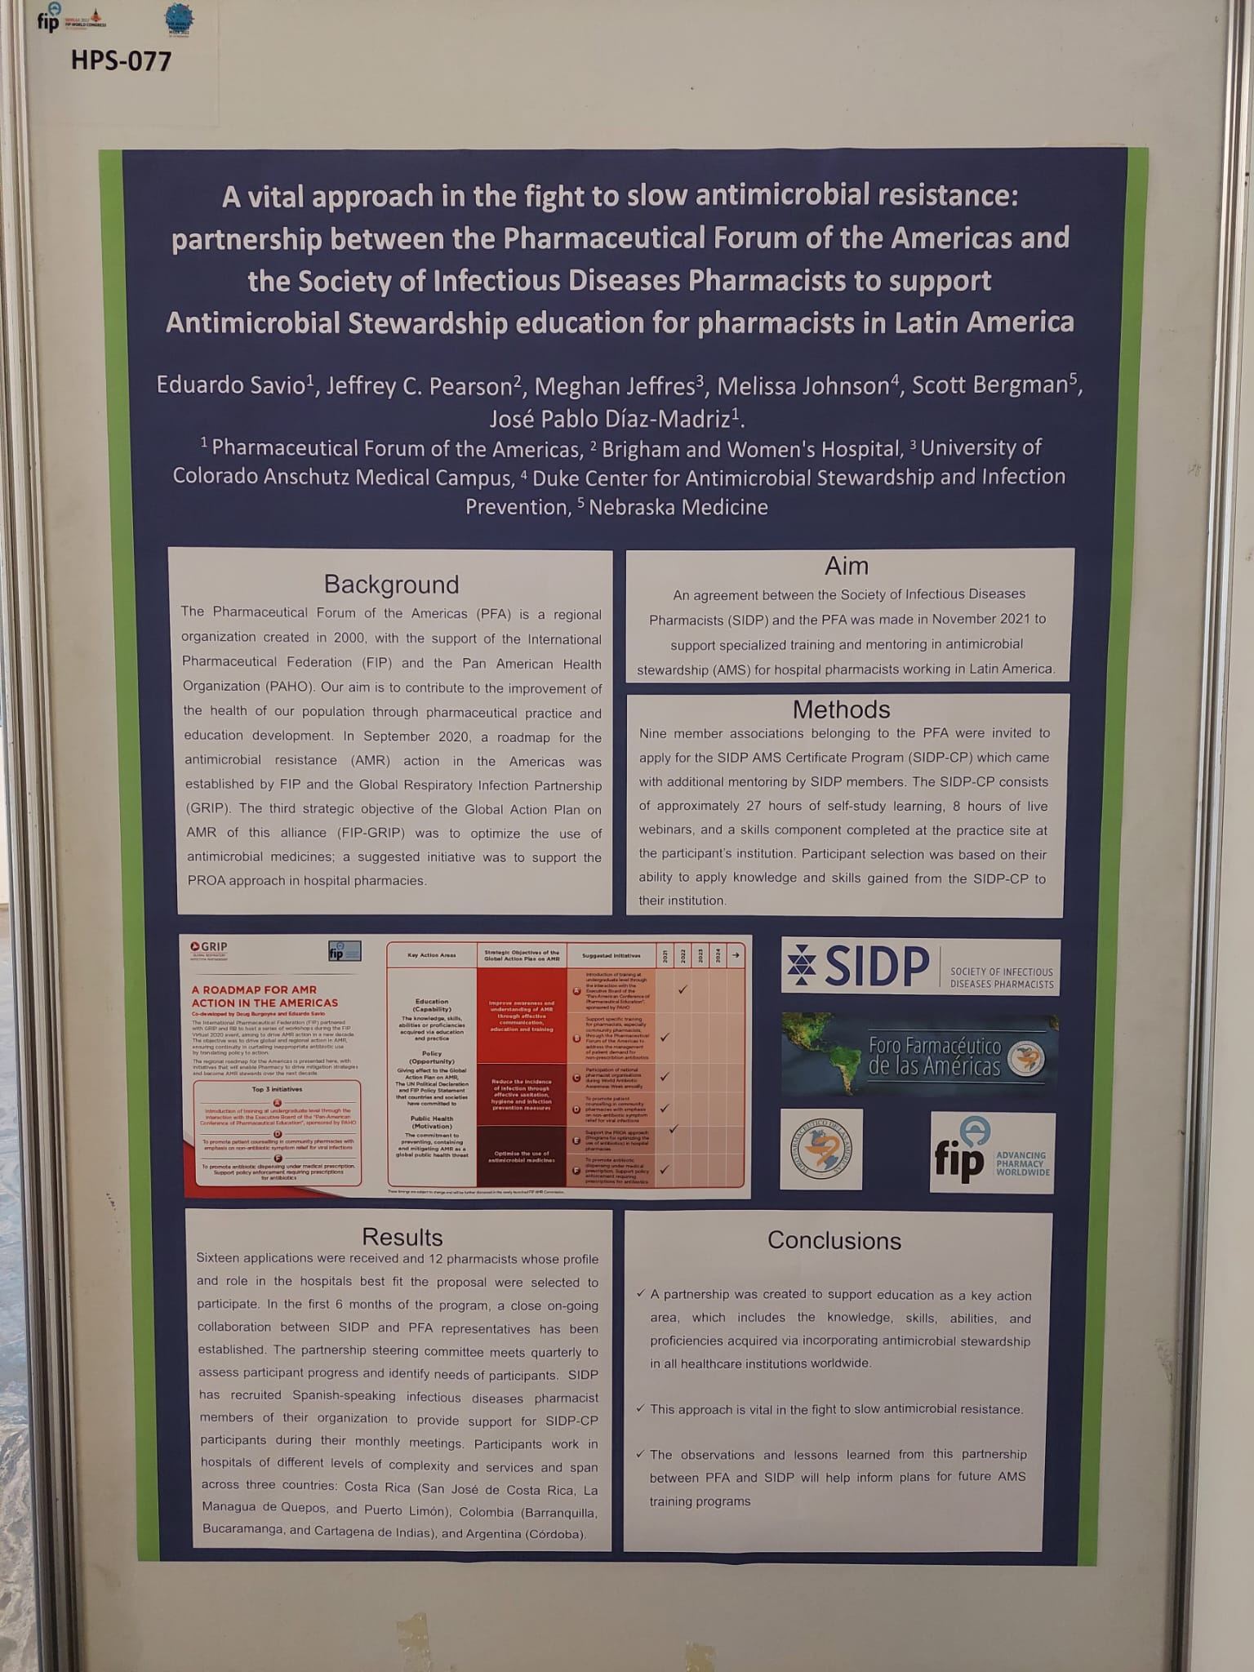
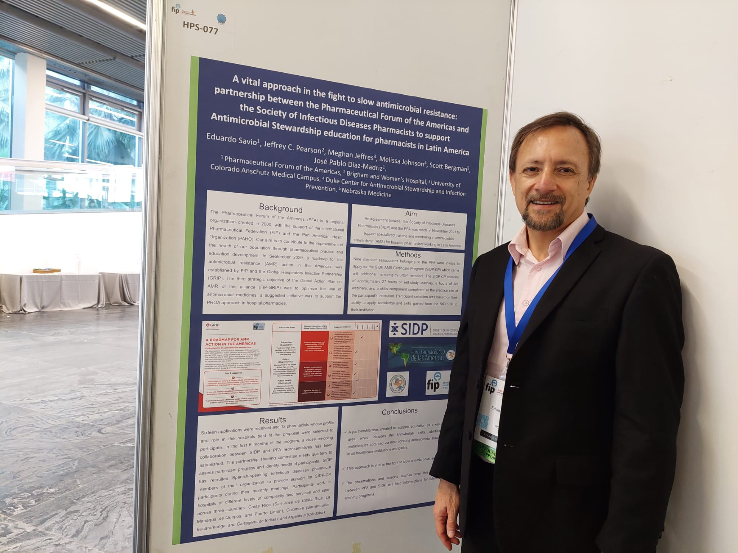
Presentaciones en eventos
Abstract N° 501-HPS-077 – 21/09 – Congreso FIP2022

Slide 16
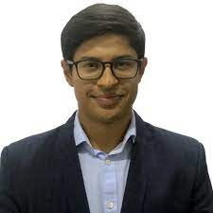
Presentaciones en eventos

Slide 17
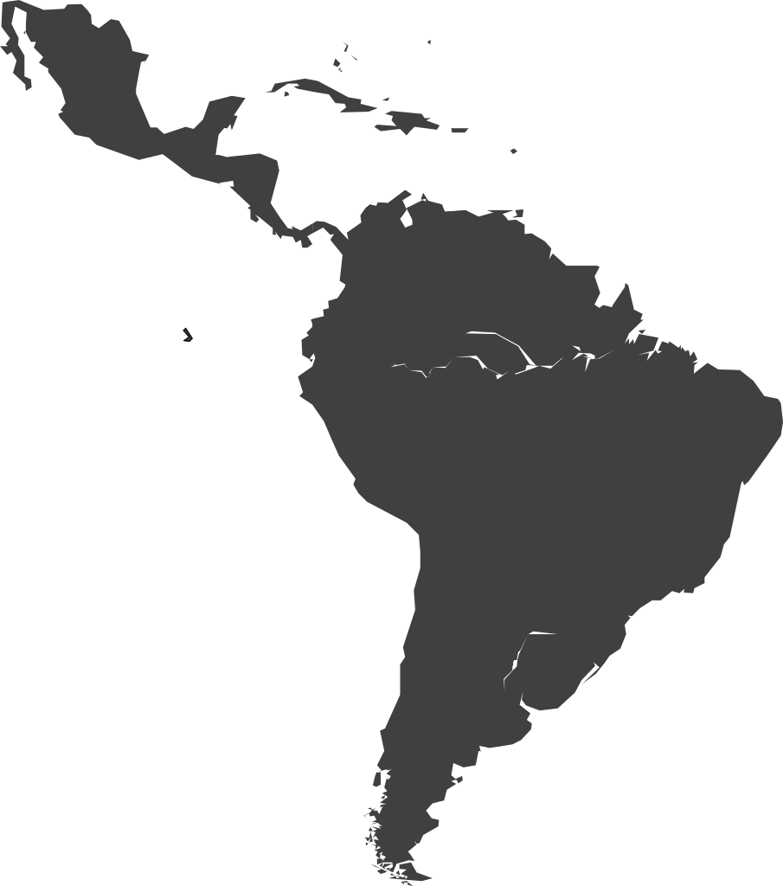
Improving Pharmacist Access to Training in Antimicrobial Stewardship in Latin American Countries: Partnership between the Pharmaceutical Forum of the Americas (PFA) and the Society of Infectious Diseases Pharmacists (SIDP)
José Pablo Díaz-Madriz, Pharm.D ª, Jeffrey C. Pearson, Pharm.D ^{b}, Meghan N. Jeffres, Pharm.D ^{c}, Melissa D. Johnson, Pharm.D ^{d}, Scott J. Bergman, Pharm.D ^{e}, Eduardo Savio, Pharm. D ^{f}.
a. Clinical Pharmacy Coordinator, Clínica Bíblica Hospital, b. Clinical Pharmacy Specialist ID, Brigham and Women's Hospital c. Associate Professor, University of Colorado Anschutz Medical Campus, d. Associate Professor, Duke Center for Antimicrobial Stewardship and Infection Prevention, e. Pharmacy Coordinator, Nebraska Medicine, f. Pharmaceutical Forum of the Americas.
Background
Antimicrobial stewardship programs (AMS) in Latin America (LatAm) have varying degrees of development.
Significant barrier: Lack of clinical pharmacists with specialized training and no residency programs or certifications available.
Partnership between PFA and SIDP Innovative Program: Specialized training and mentoring for pharmacists from LatAm.
Methods and Results
91,7%
Surveys completed by 11/12 participants
SIDP AMS Certificate Program Goals
Outline the essentials necessary in AMS Identify the skills needed to establish an AMS program Implement interventions to improve patient care, minimize resistance and cost, and prolong the longevity of antimicrobials Explain how to evaluate the effectiveness of the AMS Define the interaction between pharmacy and IC
SIDP AMS Certificate Program Structure
Phase | Method | Time
Phase 1 | Self-study learning component | 28 hours
Phase 2 | Live webinars (four) | 6 hours
Phase 3 | Skills component completed in the practice setting | 10 hours
Pharmacist members of associations belonging to the PFA (9 LatAm countries) were invited to apply for the SIDP AMS Certificate Program (SIDP-CP) with additional mentoring
6 (54.5%) CR
4 (36.4%) COL
1 (9.1%) ARG
7 pharmacists work in hospitals with a formally
approved AMS
63,6%
Selection based on employment status, support from hospital leadership, and level of English.
6 hospitals providing basic AMS services.
1 hospital providing intermediate AMS services.
0%
None of the pharmacists have positions dedicated
exclusively to AMS
14-item survey at the beginning of their SIDP-CP
Time that the most of those surveyed work on
AMS-related activities
12 LatAm Pharmacists
≤ 25%
Conclusion
Incorporating AMS in all healthcare institutions worldwide is vital in the fight to slow antimicrobial resistance. Partnerships like this one between PFA and SIDP can inform future planning for expansion of AMS training.
Contact: José Pablo Díaz Madriz (jp.diazm27@gmail.com) Authors of this presentation have nothing to disclose concerning possible financial or personal relationships with commercial entities that may have a direct or indirect interest in the subject matter of this presentation.

Slide 18
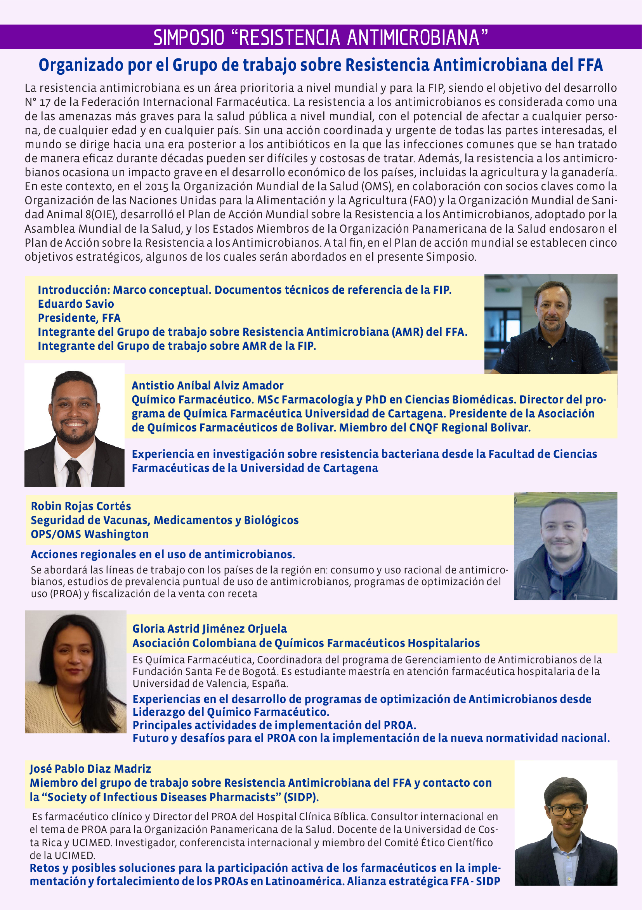
SIMPOSIO DE RESISTENCIA ANTIMICROBIANA
18 de noviembre 2022

Slide 19
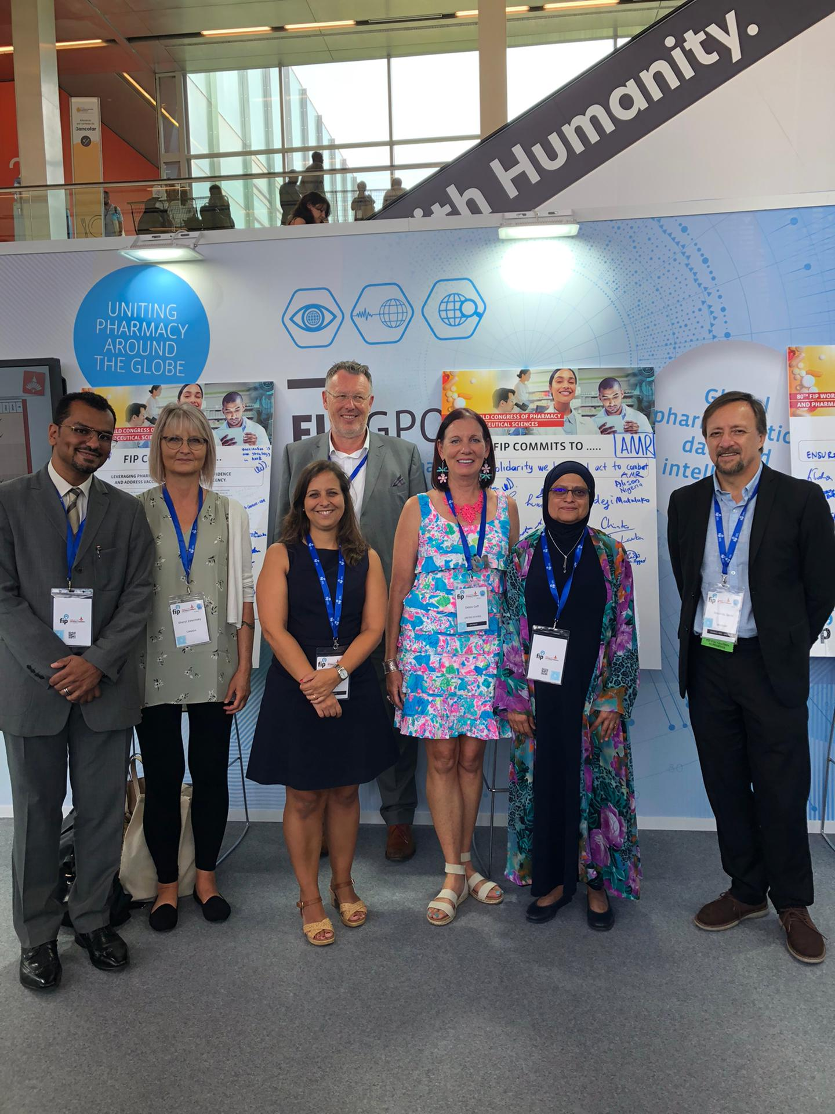
FIP Commitment to Action on antimicrobial resistance (AMR) and antimicrobial stewardship (AMS) by 2030- Supported by the FIP Commission on AMR

Slide 20
Dr. Eduardo Savio
President
Pharmaceutical Forum of the Americas

Slide 21
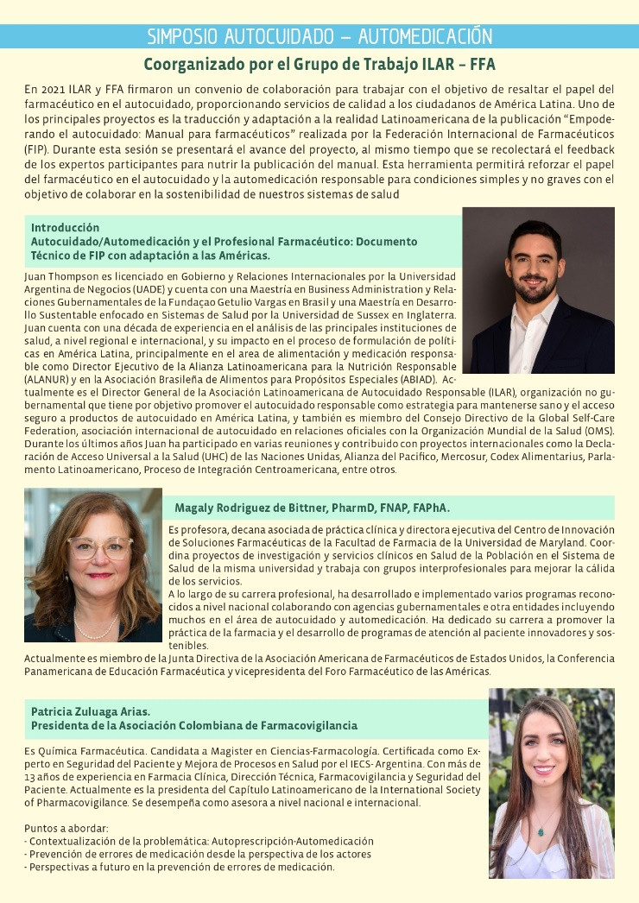
SIMPOSIO DE AUTOCUIDADO Y AUTOMEDICACIÓN 18 de noviembre 2022

Slide 22
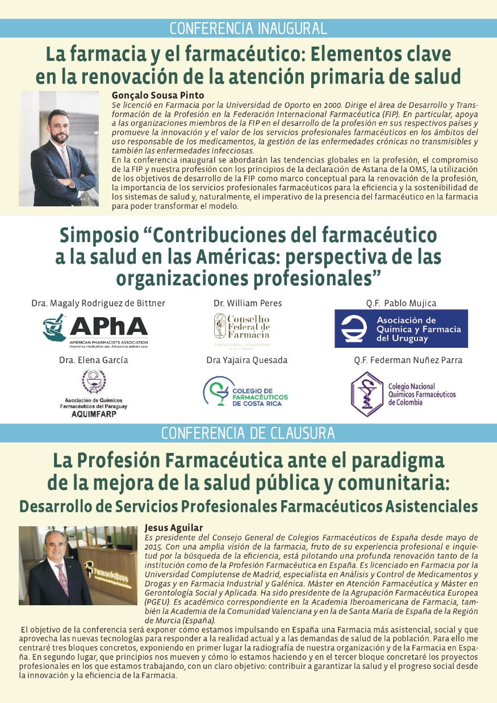
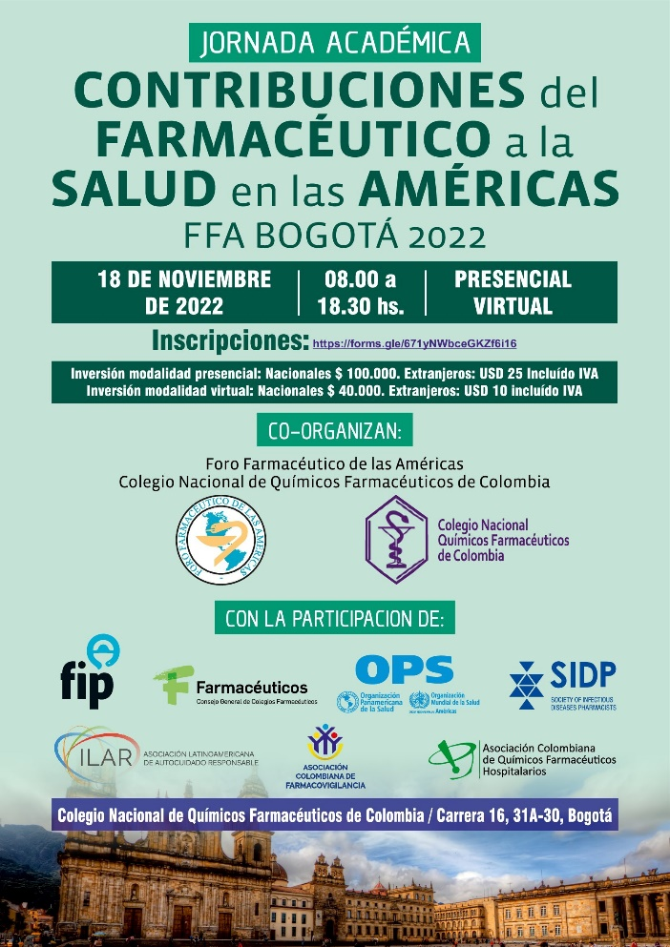
PRESENTACIONES DE LOS PRESIDENTES O SUS REPRESENTANTES

Slide 23
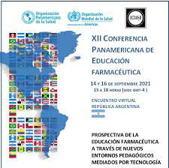
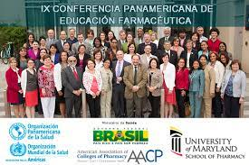
Conferencia Panamericana de Educación Farmacéutica

Slide 24
Visión de inmunización: Agenda 2030
“Un mundo donde cada persona,
en cualquier lugar, a toda edad,
se beneficia complementamente de las vacunas para una buena salud y bienestar.

Slide 25
CDC (Centro para el control de enfermedades, Estados Unidos)
Guía para las Farmacias:
“Como una parte vital del sistema de salud, las farmacias juegan un importante rol en el suministro de medicamentos, dispositivos, vacunas y servicios críticos de salud al público.”

Slide 26
CERTIFICACIÓN EN INMUNIZACIÓN
MEMORANDUM DE ENTENDIMIENTO

Slide 27
REUNIÓN DEL FORO FARMACÉUTICO DE LAS AMÉRICAS
80th FIP World
Congress of Pharmacy
and Pharmaceutical
Sciences
Seville, Spain
18 - 22 September 2022
19 de septiembre de 2022

Slide 28
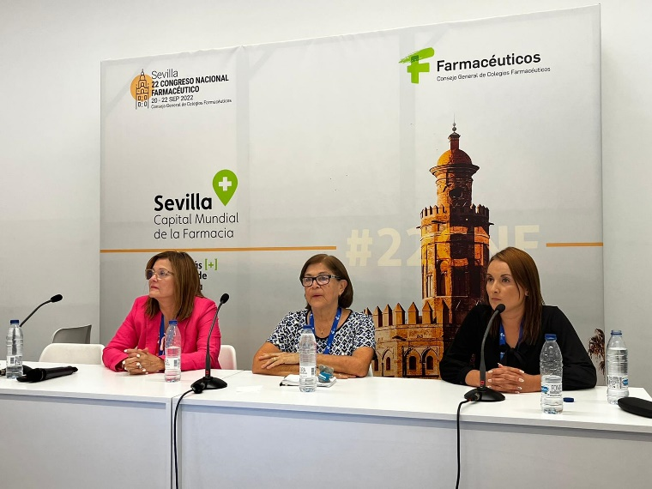
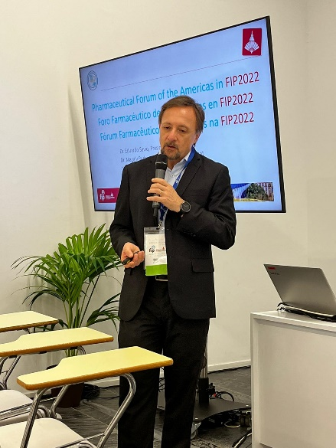

Slide 29
Participación en actividades de FIP
FIP toolkit “Manejando inequidades en la educación farmacéutica” (video, lanzamiento realizado 9/9/2022)
Webinar: “Creando indicadores para las metas del desarrollo de FIP: región de las Américas” (10/10/2022)
Webinar: “Permitiendo prescripción y administración de vacunas multiprofesional para mejorar las tasas de vacunación: región de las Américas” (01/03/2022)
Traducción de documentos de FIP al español (MOU para traducir los objetivos del desarrollo)
Participación de la reunión del Council de FIP en representación del Foro

